Slide 1
第一届自然语言处理与中文计算会议
微博情感分析评测总结
万小军¹、李寿山²、徐睿峰³
¹北京大学计算机科学技术研究所
²苏州大学计算机科学与技术学院
³哈工大深圳研究生院计算机科学与技术学科部
2012年11月2日

Slide 2
任务设置
观点句识别
情感倾向性判断
  针对观点句
情感要素抽取
  针对观点句

Slide 3
数据集
来自腾讯微博数据
原始数据集
  20话题
    主要是热门事件，如“三亚春节宰客”
  约17500条微博
  约32000个句子

Slide 4
数据集
数据标注
  三标注者对同一数据标注
数据集大小
  2023条微博
  3416个句子
  1209个非观点句
  2207个观点句
    407正面、1766负面、34其他
  2361个对象
    441正面、1910负面、10其他

Slide 5
数据集
标注标准
  关于观点句
    个人意愿、心情不是观点句，如“我感到很高兴”
    表达了明显观点的反问句属于观点句，如“体育竞技有不残酷的吗？”
  关于观点句倾向性
    正面、负面，其他(Other)三类，“其他”表示中性或无法确定正负的情况
    不进行

Slide 6
数据集
标注标准
  关于观点句情感对象
    情感对象优先从当前句子抽取，但可以跨越当前句子从前面的句子或后面的句子中抽取（前面的邻近句子优先）
    情感对象尽可能完整和明确，事件按细粒度标注：
    “ipad的屏幕很棒！”-> “ipad的屏幕”
    “官二代陶汝坤:作案动机极其卑劣”-> “作案动机”
    对象本身不是情感表达：
    ”#官二代求爱不成将少女毁容# 这种畜生是怎么被教育出来的啊！！！！”
    -> “官二代”
    人称代词需要尽可能在当前微博内进行指代消解：
    “小明就读于北京大学，他是名优秀的学生。”->”小明“
    抽取出句子中每个情感片段所对应的情感对象：
    “你根本已经不是个人了，你比蛇还冷血，你比畜生还畜生。”
    -> “你” “你” “你”

Slide 7
参评单位
34支队伍
  包括全国重点高校与科研机构
  观点句识别：53组
  情感倾向判断：48组
  情感对象抽取：22组

Slide 8
观点句识别
任务要求
  识别每条微博中各个句子是观点句还是非观点句
评价标准
  准确率、召回率、F值
  微平均
  宏平均

Slide 9
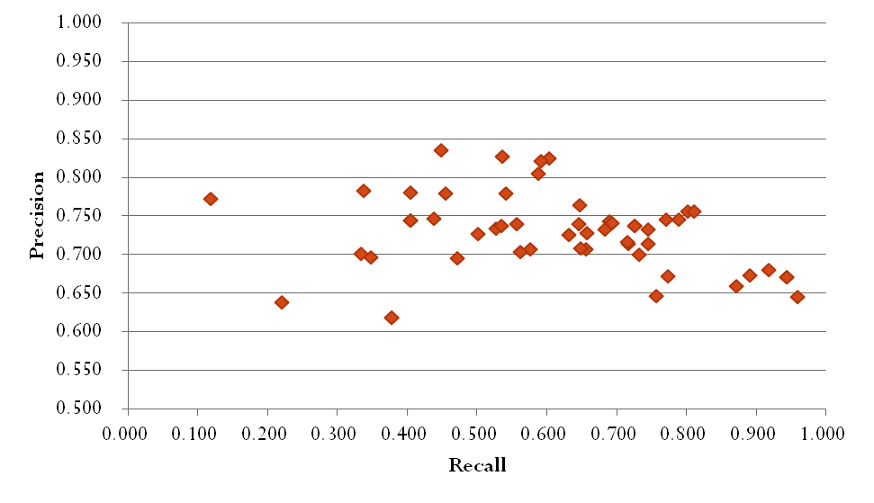
观点句识别
微平均

Slide 10
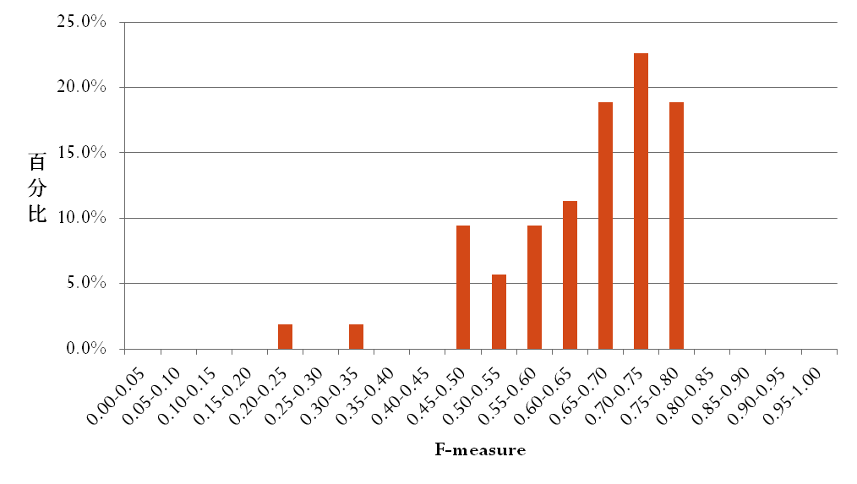
观点句识别
微平均

Slide 11
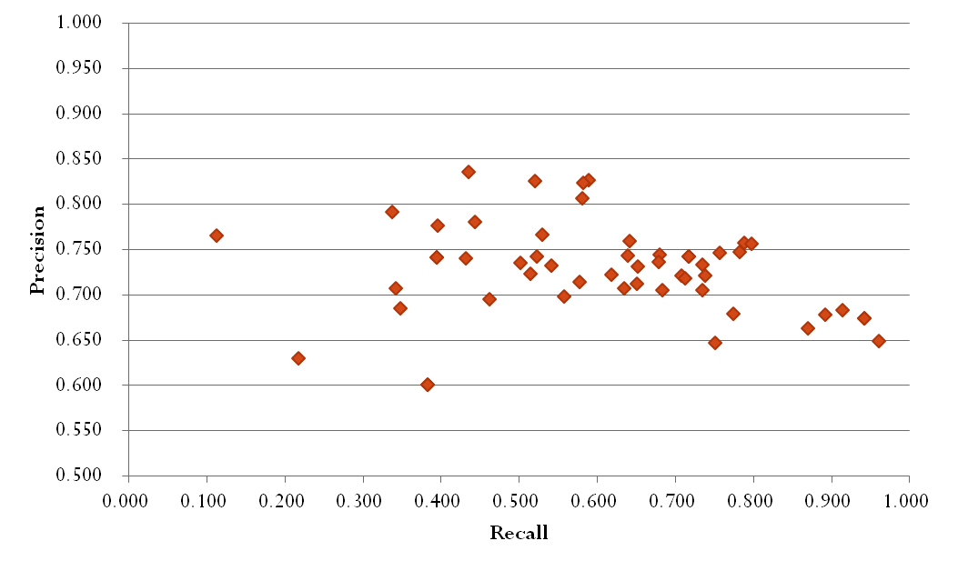
观点句识别
宏平均

Slide 12
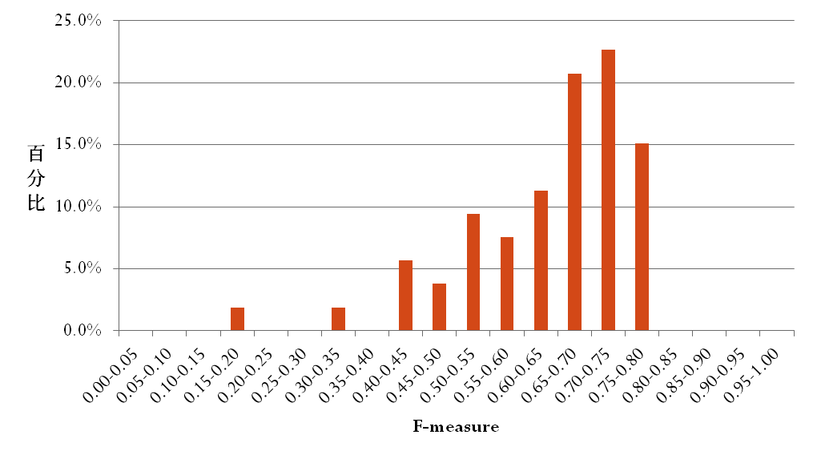
观点句识别
宏平均

Slide 13
情感倾向性判断
任务要求
  判断微博中每条观点句的情感倾向
    正面、负面、其他
评价标准
  准确率、召回率、F值
  微平均
  宏平均

Slide 14
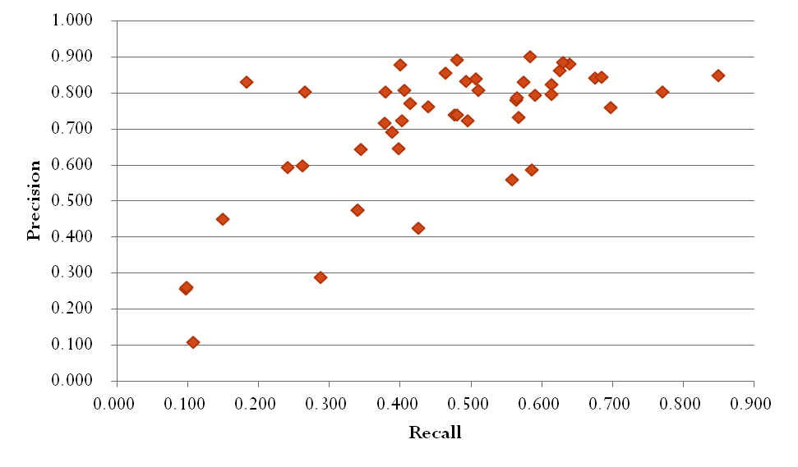
情感倾向性判断
微平均

Slide 15
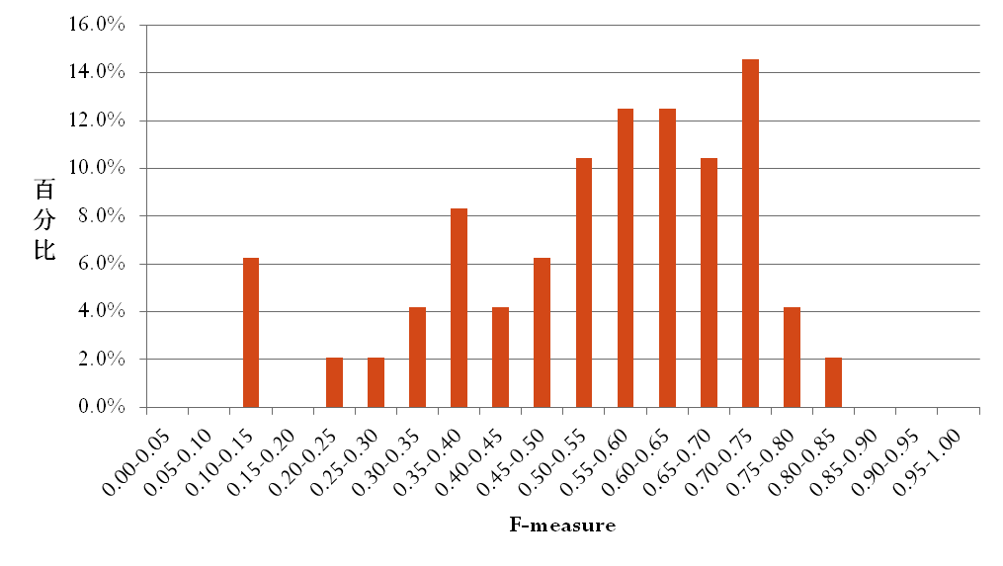
情感倾向性判断
微平均

Slide 16
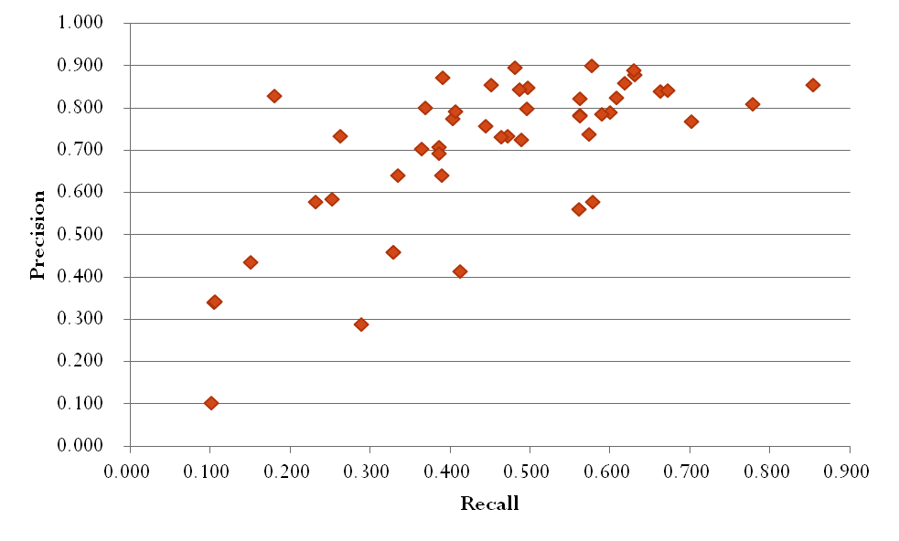
情感倾向性判断
宏平均

Slide 17
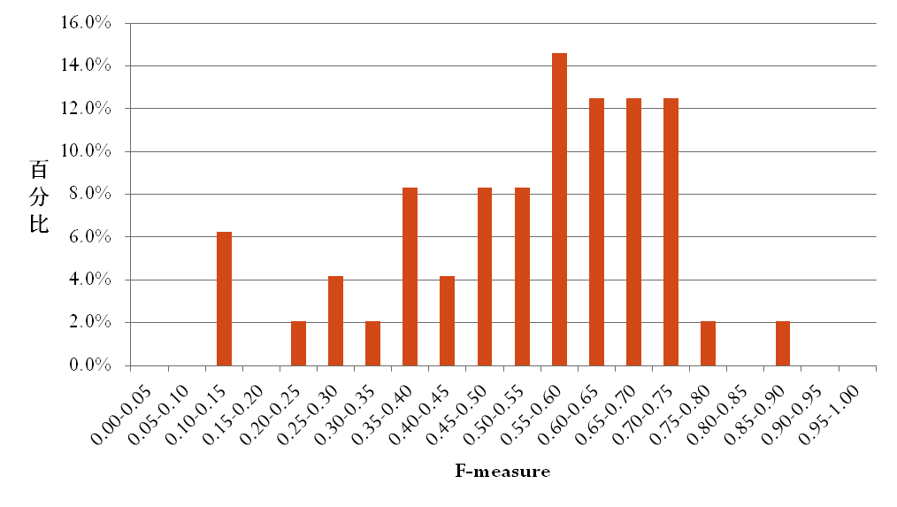
情感倾向性判断
宏平均

Slide 18
情感要素抽取
任务要求
  找出微博中每条观点句作者的评价对象
  判断针对情感对象的观点极性
评价标准
  精确评价
  宽松评价
  准确率、召回率、F值

Slide 19
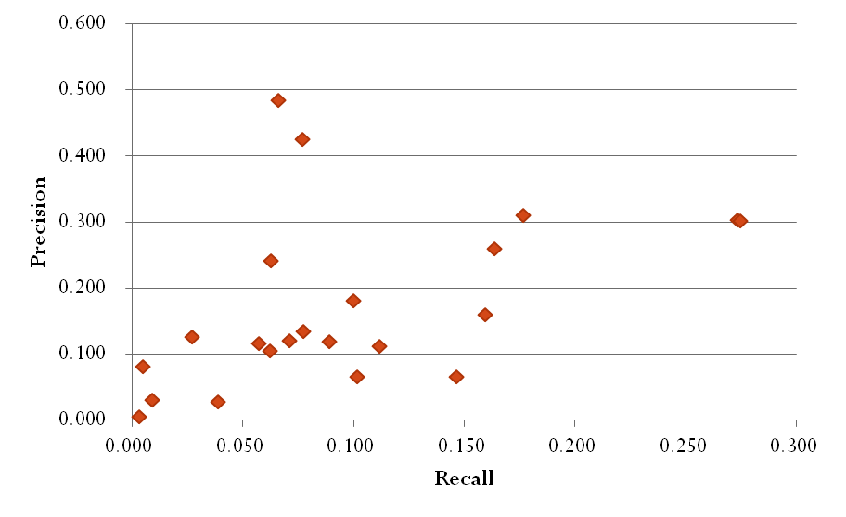
情感要素抽取
严格评价
  微平均

Slide 20
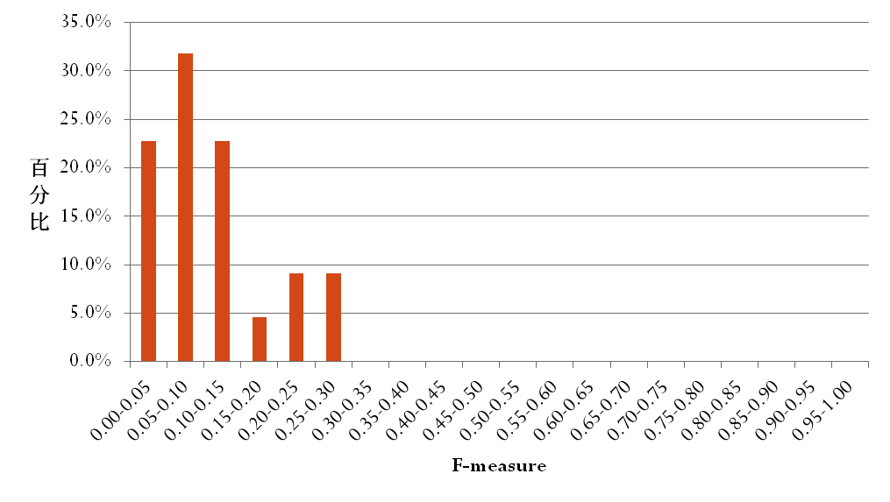
情感要素抽取
严格评价
  微平均

Slide 21
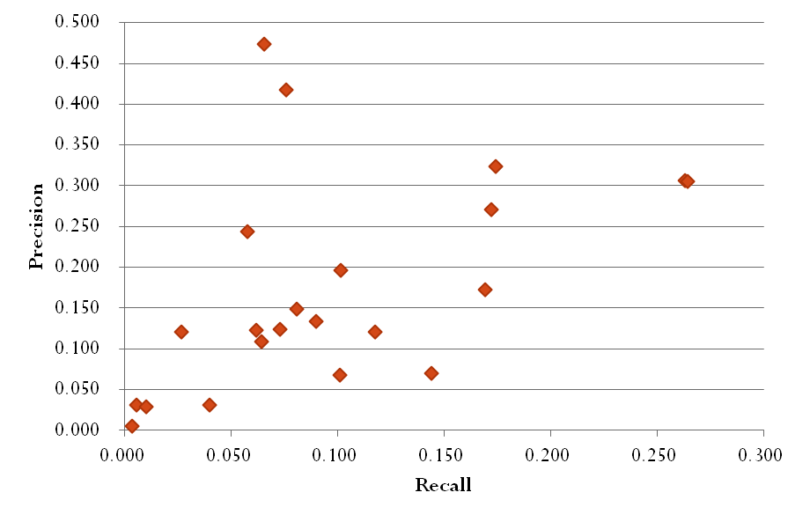
情感要素抽取
严格评价
  宏平均

Slide 22
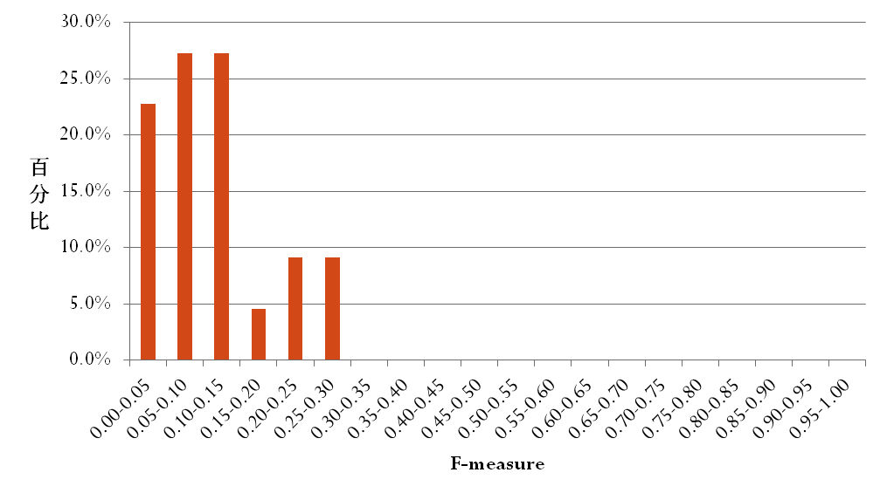
情感要素抽取
严格评价
  宏平均

Slide 23
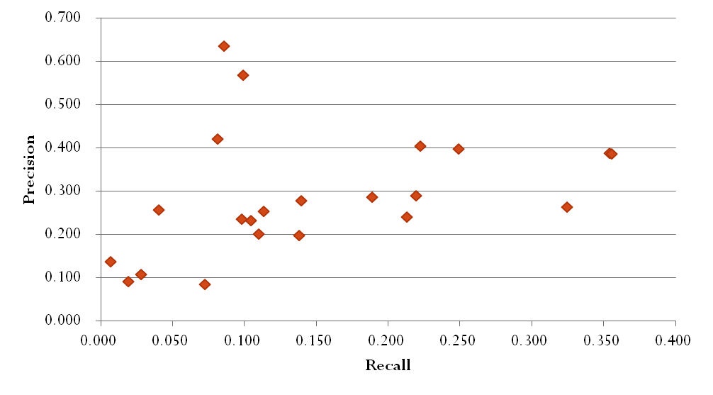
情感要素抽取
宽松评价
  微平均

Slide 24
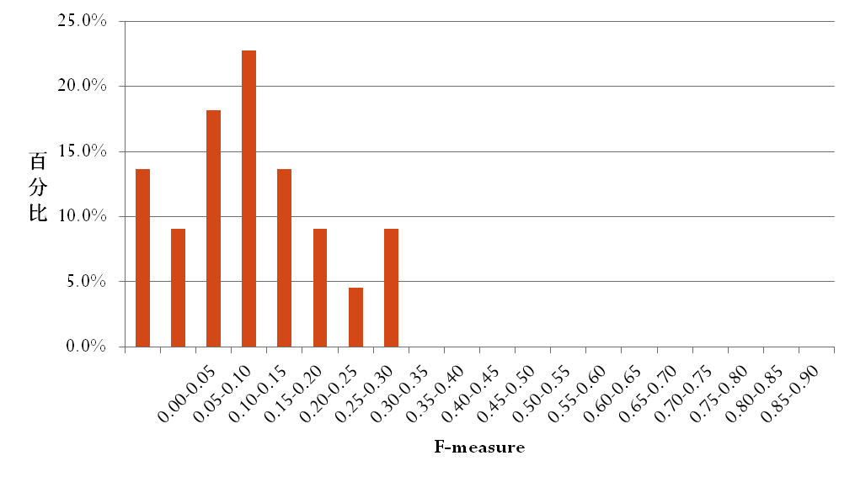
情感要素抽取
宽松评价
  微平均

Slide 25
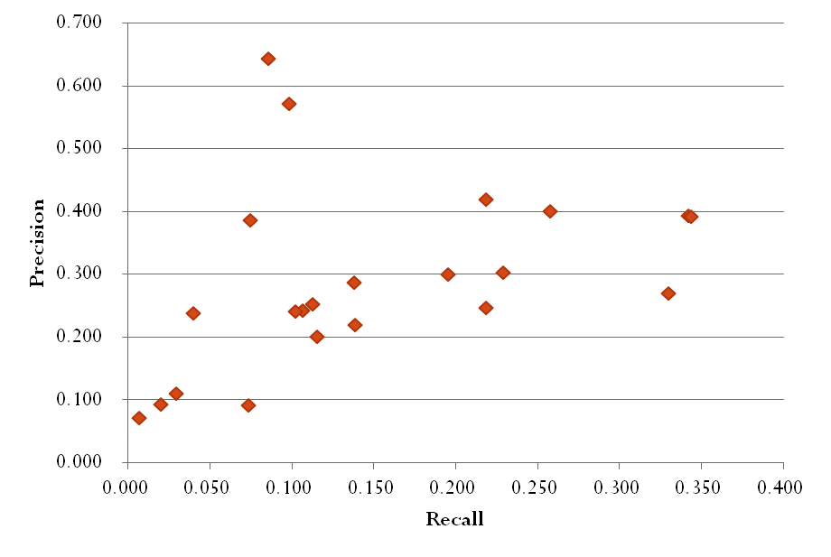
情感要素抽取
宽松评价
  宏平均

Slide 26
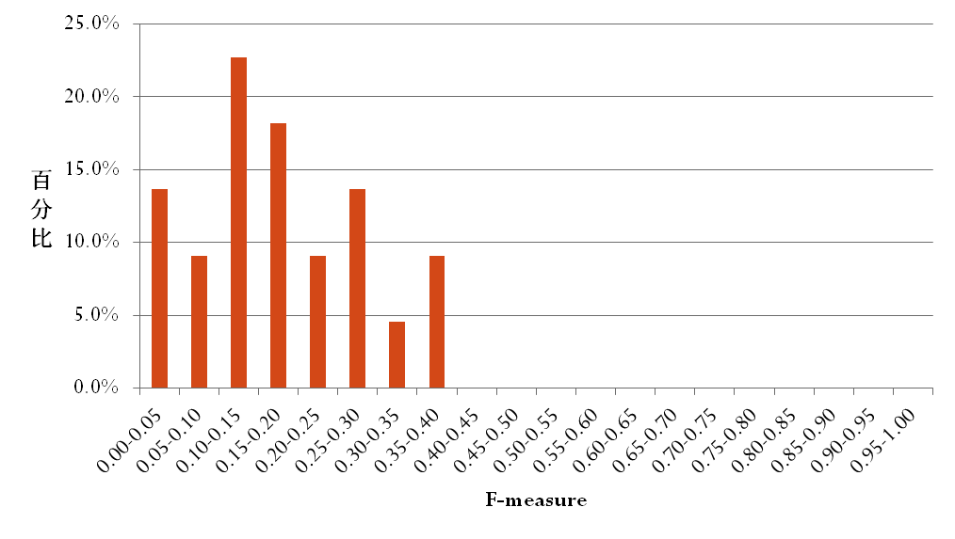
情感要素抽取
宽松评价
  宏平均

Slide 27
小结
微博情感分析相当具有挑战性
  不同于产品评论数据，微博数据领域多样，话题广泛，表达自由
本次评测中微博观点句识别、倾向性分析的最好结果F值接近于80%，情感要素抽取的最好结果精确评价F值接近于30%，比预想的结果要好，但仍有较大的提升空间
本次评测的标注数据可作为相关研究的科研数据，已免费公开发布
标注规范和任务设置有待进一步的改进

Slide 28




致谢
感谢腾讯微博提供数据！
感谢北京大学、苏州大学、哈工大深圳研究生院的老师和同学进行数据标注与测评！
感谢评测参与单位的支持和意见反馈！

